Slide 1
LA NO REVICTIMIZACIÓN DE LAS MUJERES. ¿QUÉ ES LA DOBLE VICTIMIZACIÓN?
Lic. Paulina Lázaro Aguilar
Fecha: 05 de julio de 2022.

Slide 2
Objetivos
Identificar las modalidades y tipos de violencia reconocidas en la Ley de Acceso de las Mujeres a una Vida Libre de Violencia(LAMVLV).
Conocer los derechos de las mujeres que han sido víctimas de violencia.
Conocer el significado de la “revictimización” o “victimización secundaria” desde la teoría y los marcos normativos nacionales.
Reconocer las consecuencias de la revictimización en las personas que han sido víctimas de violencia.
Promover acciones en el ámbito educativo, con la finalidad de evitar la revictimización, que permitan un apoyo efectivo e integral para así contribuir al acceso a la justicia de las víctimas.

Slide 3
Violencia contra las mujeres
Definición ONU.
“Todo acto de violencia de género que resulte, o pueda tener como resultado un daño físico, sexual o psicológico para la mujer, inclusive las amenazas de tales actos, la coacción o la privación arbitraria de libertad, tanto si se producen en la vida pública como en la privada”.
El género permite visibilizar lo que desde una sociedad o contexto determinado se espera, permite o valora de una mujer u hombre; esto fomenta y mantiene una serie de desigualdades entre los sexos.
Las estimaciones mundiales publicadas por la OMS indican que alrededor de una de cada tres mujeres (35%) en el mundo han sufrido violencia física y/o sexual de pareja o violencia sexual por terceros en algún momento de su vida (ONU, 2017).

Slide 4
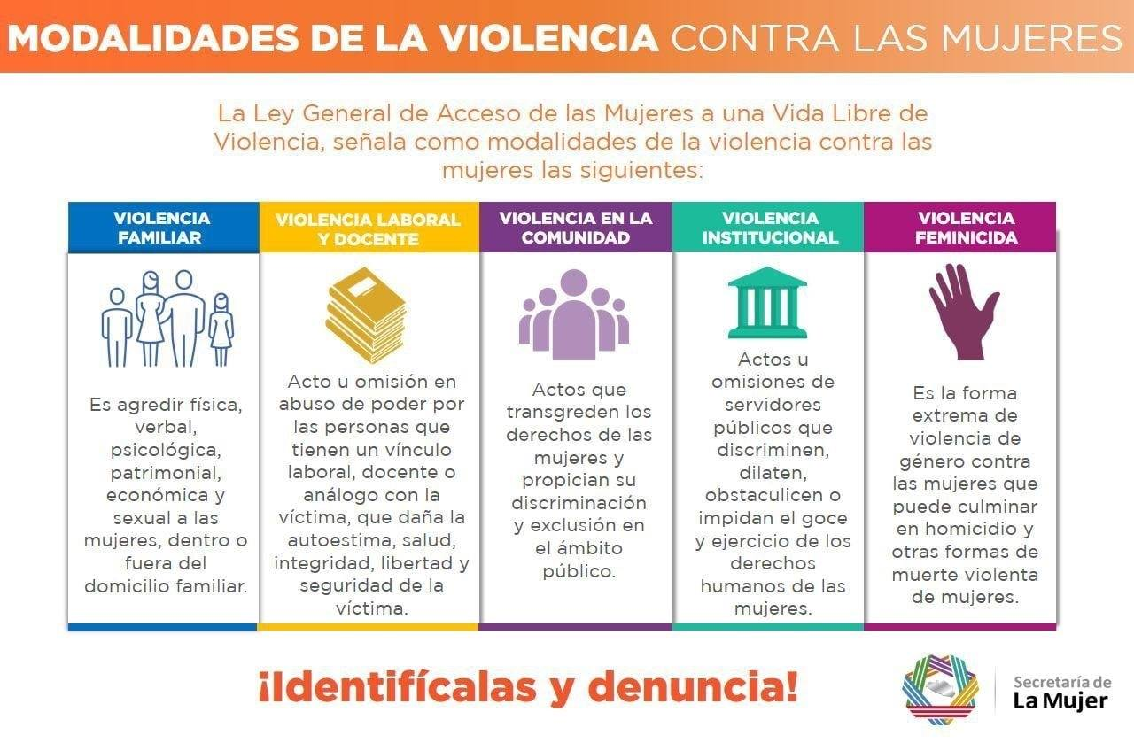
Definición LAMVLV.
Violencia contra las Mujeres: “Cualquier acción u omisión, basada en su género, que les cause daño o sufrimiento psicológico, físico, patrimonial, económico, sexual o la muerte tanto en el ámbito privado como en el público”.

Slide 5
Violencia Laboral y Docente.
ARTÍCULO 10.- Violencia Laboral y Docente: Se ejerce por las personas que tienen un vínculo laboral, docente o análogo con la víctima, independientemente de la relación jerárquica, consistente en un acto o una omisión en abuso de poder que daña la autoestima, salud, integridad, libertad y seguridad de la víctima, e impide su desarrollo y atenta contra la igualdad.
Puede consistir en un solo evento dañino o en una serie de eventos cuya suma produce el daño. También incluye el acoso o el hostigamiento sexual.

Slide 6
Violencia en la Comunidad.
ARTÍCULO 16.- Violencia en la Comunidad: Son los actos individuales o colectivos que transgreden derechos fundamentales de las mujeres y propician su denigración, discriminación, marginación o exclusión en el ámbito público.
ARTÍCULO 17.- El Estado mexicano debe garantizar a las mujeres la erradicación de la violencia en la comunidad, a través de:
I. La reeducación libre de estereotipos y la información de alerta sobre el estado de riesgo que enfrentan las mujeres en una sociedad desigual y discriminatoria;
II. El diseño de un sistema de monitoreo del comportamiento violento de los individuos y de la sociedad contra las mujeres, y
III. El establecimiento de un banco de datos sobre las órdenes de protección y de las personas sujetas a ellas, para realizar las acciones de política criminal que correspondan y faciliten el intercambio de información entre las instancias.

Slide 7
Violencia Institucional
ARTÍCULO 18.- Violencia Institucional: Son los actos u omisiones de las y los servidores públicos de cualquier orden de gobierno que discriminen o tengan como fin dilatar, obstaculizar o impedir el goce y ejercicio de los derechos humanos de las mujeres así como su acceso al disfrute de políticas públicas destinadas a prevenir, atender, investigar, sancionar y erradicar los diferentes tipos de violencia.

Slide 8
Violencia Feminicida
ARTÍCULO 21.- Violencia Feminicida: Es la forma extrema de violencia de género contra las mujeres, producto de la violación de sus derechos humanos, en los ámbitos público y privado, conformada por el conjunto de conductas misóginas que pueden conllevar impunidad social y del Estado y, puede culminar en homicidio y otras formas de muerte violenta de mujeres.

Slide 9
Tipos de Violencia
Psicoemocional
Patrimonial
Económica
Sexual
Física
Contra los Derechos Reproductivos
Obstétrica
Simbólica
Feminicida
Cibernética/ Digital

Slide 10
TIPOS DE VIOLENCIA (Art. 6, LGAMVLV).
Violencia psicoemocional. Es cualquier acto u omisión que dañe la estabilidad psicológica, que puede consistir en: negligencia, abandono, descuido reiterado, celotipia, insultos, humillaciones, devaluación, marginación, indiferencia, infidelidad, comparaciones destructivas, rechazo, restricción a la autodeterminación y amenazas, las cuales conllevan a la víctima a la depresión, al aislamiento, a la devaluación de su autoestima e incluso al suicidio.
Violencia física. Es cualquier acto que inflige daño no accidental, usando la fuerza física o algún tipo de arma u objeto que pueda provocar o no lesiones ya sean internas, externas, o ambas.
Violencia patrimonial. Es cualquier acto u omisión que afecta la supervivencia de la víctima. Se manifiesta en: la transformación, sustracción, destrucción, retención o distracción de objetos, documentos personales, bienes y valores, derechos patrimoniales o recursos económicos destinados a satisfacer sus necesidades y puede abarcar los daños a los bienes comunes o propios de la víctima.

Slide 11
Violencia económica. Es toda acción u omisión del Agresor que afecta la supervivencia económica de la víctima. Se manifiesta a través de limitaciones encaminadas a controlar el ingreso de sus percepciones económicas, así como la percepción de un salario menor por igual trabajo, dentro de un mismo centro laboral.
Violencia sexual. Es cualquier acto que degrada o daña el cuerpo y/o la sexualidad de la Víctima y que por tanto atenta contra su libertad, dignidad e integridad física. Es una expresión de abuso de poder que implica la supremacía masculina sobre la mujer, al denigrarla y concebirla como objeto.
Violencia contra los derechos reproductivos. Acto que vulnera el derecho de las mujeres a decidir sobre su función reproductiva, el número y esparcimiento de sus hijos e hijas, acceso a métodos anticonceptivos, a una maternidad elegida y al acceso a servicios de aborto seguro por decisión libre de la mujer, antes de las 12 semanas de gestación.
Violencia obstétrica. Acto que proviene del personal médico o administrativo del servicio de salud pública o privada que daña, lastima o denigra a las mujeres de cualquier edad durante el embarazo, parto o puerperio.

Slide 12
Violencia feminicida. Forma extrema de violencia contra las mujeres y que lleva a la muerte violenta.
Violencia simbólica. La que a través de imágenes o estereotipos reproduce y naturaliza la discriminación contra las mujeres.
Violencia cibernética / digital. Son los actos de acoso, hostigamiento, amenazas, insultos, vulneración de datos e información privada, divulgación de información apócrifa, mensajes de odio, difusión de contenido sexual sin consentimiento, textos, fotografías, videos y/o datos personales u otras impresiones gráficas o sonoras.
Este contenido puede ser verdadero o alterado, y se difunde a través de las tecnologías de la información y la comunicación, plataformas de Internet, redes sociales, correo electrónico, aplicaciones o cualquier otro espacio digital y atenta contra la integridad, la dignidad, la intimidad, la libertad, la vida privada o vulnera algún derecho de las mujeres.

Slide 13
Factores de Riesgo
Un bajo nivel de instrucción (autores de violencia sexual y víctimas de violencia sexual);
Un historial de exposición al maltrato infantil (autores y víctimas);
La experiencia de violencia familiar (autores y víctimas);
El trastorno de personalidad antisocial (autores);
El uso nocivo del alcohol (autores y víctimas);
Las actitudes que toleran la violencia (autores);
La existencia de normas sociales que privilegian a los hombres o les atribuyen un estatus superior y otorgan un estatus inferior a las mujeres; y
Un acceso reducido de la mujer a empleo remunerado.

Slide 14
Los factores de riesgo de violencia de pareja y violencia sexual son de carácter individual, familiar, comunitario y social.
Algunos se asocian a la comisión de actos de violencia, otros a su padecimiento, y otros a ambos.
Las desigualdades entre hombres y mujeres y la aceptación de la violencia contra la mujer son la causa principal de la violencia ejercida contra estas.

Slide 15
EJEMPLO | MODALIDAD O TIPO DE VIOLENCIA
“Mi exnovio me marca todos los días para decirme soy una p*** y que me gusta c**** con otros…”
“Me rompió mi celular cuando no lo dejé ver mi Facebook”
“Desde hace 5 años mi vecino me grita insultos desde su ventana”
“Mientras estaba dormida me penetró”
“Me dijo que me iba a cortar en pedazos… que ya había visto en qué canal me iba a tirar…soy de Xochimilco y me da mucho miedo salir a la calle… ya una vez me trató de ahorcar”
“Le dije al licenciado que me había empujado… él me dijo que si no tenía golpes que mejor me fuera, porque nada más iba a perder mi tiempo
“Va a mi escuela cada semana, está alcoholizado, grita que me quiere ver y si no salgo me hará un desmadre”
“No me permitía trabajar y si llegaba a vender algo, se quedaba con mi dinero”
“…Cuando nació mi segundo hijo, me quería operar para ya no tener más hijos… el doctor habló primero con mi marido para pedir su permiso”

Slide 16
Derechos de las mujeres que han sido víctimas de violencia.
MARCOS NORMATIVOS NACIONALES.

Slide 17
Ley General de Víctimas (Última reforma 28-04-2022).
Artículo 4. Se denominarán víctimas directas aquellas personas físicas que hayan sufrido algún daño o menoscabo económico, físico, mental, emocional, o en general cualquiera puesta en peligro o lesión a sus bienes jurídicos o derechos como consecuencia de la comisión de un delito o violaciones a sus derechos humanos reconocidos en la Constitución y en los Tratados Internacionales de los que el Estado Mexicano sea Parte.
Son víctimas indirectas los familiares o aquellas personas físicas a cargo de la víctima directa que tengan una relación inmediata con ella.

Slide 18
Artículo 5. Los mecanismos, medidas y procedimientos establecidos en esta Ley, serán diseñados, implementados y evaluados aplicando los principios siguientes:
Dignidad
Buena Fe
Debida diligencia
Enfoque diferencial y especializado
Igualdad y no discriminación
Interés superior de la niñez
Máxima protección
No criminalización
Victimización secundaria. Las características y condiciones particulares de la víctima no podrán ser motivo para negarle su calidad. El Estado tampoco podrá exigir mecanismos o procedimientos que agraven su condición ni establecer requisitos que obstaculicen e impidan el ejercicio de sus derechos ni la expongan a sufrir un nuevo daño por la conducta de los servidores públicos.

Slide 19
Ley de Acceso de las Mujeres a una Vida Libre de Violencia (Última reforma 10-06-2022)
Artículo 1. La presente Ley tiene por objeto establecer la coordinación entre el Estado, los Municipios, y los sectores privado y social para prevenir, atender, sancionar y erradicar la violencia contra las mujeres, así como establecer los principios y modalidades para garantizar su acceso a una vida libre de violencia que favorezca su desarrollo y bienestar conforme a los principios de igualdad y de no discriminación.

Slide 20
Artículo 4. Tomando en cuenta los aspectos de no discriminación y libertad de las mujeres, los principios rectores para el acceso de todas las mujeres a una vida libre de violencia, que deberán ser observados en la elaboración y ejecución de las políticas públicas en el Estado y los Municipios, son:
I. La promoción para el desarrollo integral de las mujeres.
II. La igualdad jurídica entre los hombres y las mujeres; y
III. El respeto a la dignidad humana de las mujeres.
Artículo 5. Para los efectos de la presente Ley de Acceso de las Mujeres a una Vida Libre de Violencia, se entenderá por:
II. Violencia contra la mujer: cualquier acción u omisión, basada fundamentalmente en su género, como la discriminación o la discriminación múltiple o agravada, y cualquier otra que atente contra su dignidad humana, que le cause daño o sufrimiento psicológico, físico, sexual, patrimonial, económico o la muerte, tanto en el ámbito privado como en el público;

Slide 21
Artículo 21.
II. Principio de buena fe: las autoridades deben presumir la buena fe de las mujeres en situación de riesgo o violencia y creer en su dicho, sin revictimizarla o hacerla responsable por su situación. En todo momento deberán permitir el ejercicio efectivo de sus derechos;

Slide 22
Protocolo para la Prevención, Detección, Atención y Sanción de la Violencia de Género – IPN.
Artículo 1. El presente Protocolo es de observancia general y obligatoria, tiene por objeto establecer los mecanismos necesarios para prevenir, detectar, atender y canalizar a las instancias competentes para sancionar los actos de violencia de género, ocurridos entre la comunidad politécnica en cualquier espacio que se encuentre bajo el resguardo del Instituto Politécnico Nacional.
Lo anterior, sin perjuicio de la aplicación de otras disposiciones de la normativa interna y externa, así como de los procedimientos que pudieran instaurarse en otros ámbitos jurídicos tendentes a sancionar la conducta denunciada.

Slide 23
Artículo 2. Las personas que intervengan en la atención de los casos de violencia de género dentro del Instituto Politécnico Nacional observarán los principios de:
Dignidad
Buena Fe
Confidencialidad
Debida diligencia
No criminalización
No Revictimización: Quienes se encarguen de aplicar el Protocolo deberán garantizar un proceso libre de repetición de hechos revictimizantes, evitando acciones que coloquen a la persona denunciante como responsable de lo que le sucedió.

Slide 24
Revictimización
Doble victimización
Victimización secundaria

Slide 25
¿Qué es la revictimización?
Se puede definir como las consecuencias psicológicas, sociales, jurídicas y económicas negativas que dejan las relaciones de la víctima con el sistema jurídico penal; es el contraste entre las expectativas de la víctima y la realidad institucional.
Esto involucra la pérdida de la comprensión acerca del sufrimiento psicológico y físico que ha causado el hecho delictivo, lo cual, provoca sentimientos de desolación e inseguridad, esto genera la pérdida de fe en la habilidad de la comunidad, en los profesionales y las instituciones, para dar respuesta a las necesidades de las mismas (Gutiérrez, Coronel y Pérez, 2009).

Slide 26
Los estudios en victimología indican que diferentes situaciones (accidentes, catástrofes naturales, delitos) originan diversos procesos de victimización, incluye todas aquellas condiciones, situaciones, factores y circunstancias que causan una interrupción en la vida de una persona y den lugar al sufrimiento (Pearson, cit. en Gutiérrez, Coronel y Pérez, 2009).
Una vez que ocurre el hecho delictivo, la atención se dirige, por un lado a quién causó el daño (para recibir un castigo y con ello, garantizar todos los derechos procesales establecidos por la ley; pero por el otro lado, a la persona víctima, se le ignora, señalada y hasta culpada (Gutiérrez, Coronel y Pérez, 2009).

Slide 27
Mala o inadecuada atención que recibe la persona víctima una vez que entra en contacto con el sistema de justicia.
Es una reacción social negativa generada como consecuencia de la victimización primaria, donde la víctima reexperimenta una nueva violación a sus derechos legítimos. Ocurre cuando los otros (que no han sido victimas) responden de forma negativa a la víctimas, por su condición sexual, racial, étnica o religiosa.
También involucra la negación del reconocimiento de la experiencia particular frente al hecho delictivo.
Múltiples victimizaciones producidas por el mismo agresor o diferentes agresores en diferentes momentos, estas situación se describe especialmente en delitos como la agresión sexual.

Slide 28
Consecuencias
Emocionales
Cognitivas (pensamiento)
Conductuales (acciones)

Slide 29
Para las personas que han sido víctimas, iniciar un proceso legal es en si una situación estresante, que revive por el mismo procedimiento además las emociones que generó el mismo.
Además, el apoyo social, la comprensión, el sentido de control y el poder sobre su vida, escucha, respeto y privacidad; resulta muchas veces opuesto a los requerimientos del proceso judicial (que la víctima responda las preguntas que se le realizan públicamente, que demuestre la credibilidad de su testimonio, que siga las reglas y procedimientos, que recuerde su experiencia con el fin de confrontar al perpetrador (Gutiérrez, Coronel y Pérez, 2009).

Slide 30
Sentimiento de inseguridad (Rubio y Alvira, 1982).
Hasta qué punto el sentimiento de inseguridad guarda relación con la victimización o la probabilidad de ser victimizado?
Primero: dependera de:
a) La probabilidad objetiva de ser victimizado
b) La percepción de dicha probabilidad
La percepción de probabilidad de ser victimizado depende de la probabilidad objetiva; pero tambien de la información recibida sobre el riesgo de victimización de:
Familia, amigos, vecinos
Medios de comunicación
El propio individuo

Slide 31
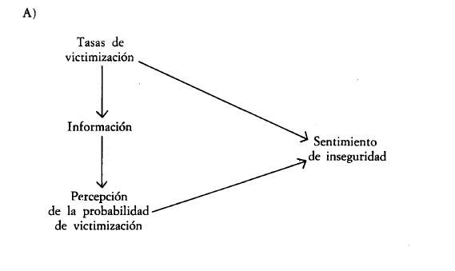
Balkin (1979 cit. en Rubio y Alvira, 1982) hace depender la relación entre tasas de victimización, que él llama tasas nominales de victimización y sentimientos de inseguridad, miedo a la delincuencia en su terminología, de la “exposición” por parte de los actores sociales a situaciones potencialmente delictivas.

Slide 32
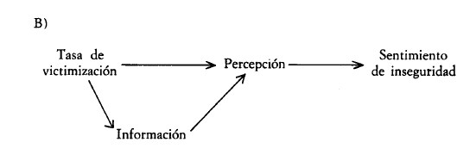
De acuerdo con el esquema A), debería haber una clara relación entre “victimización real” y “sentimiento de inseguridad”, a no ser que el modelo fuera distinto y la relación entre ambos estuviera totalmente mediatizada por la percepción, como en el esquema B)

Slide 33
Consecuencias
Emocionales
Estrés
Miedo
Humillación
Angustia
Inseguridad
Depresión
Cognitivos
Pensamientos de culpa (autoculpabilización)
Desconfianza y recelo
Problemas de atención, concentración y memoria.
Conductuales
Llanto
Reacciones básicas de protección:
Huida/ataque/parálisis.
Exposición a factores de riesgo
Aislamiento social
Modificación de hábitos
Consumo de sustancias
Somáticos
Problemas de sueño
Gastrointestinales
Efectos cardiovasculares

Slide 34
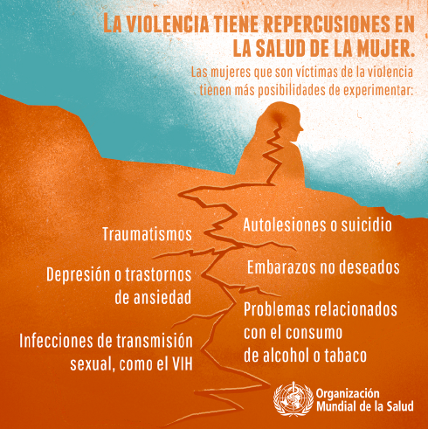

Slide 35
Servidor Público
Emocionales
Enojo
Angustia
Estrés
Rechazo / Aversión
Miedo
Apatía / Falta de empatía
Cognitivos
Indiferencia
Moralista
“Deberías” o “tienes que”
Prejuicios
Estereotipos
Conductuales
Emitir juicios, opiniones (personales).
Culpabilizar a las víctimas.
Dilatar los procesos.
No actuar con debida diligencia.
Relegar a la víctima a un lugar de espectador (despersonalizar el trato)
Omitir información, uso de demasiados tecnicismos.
Omisión de los protocolos de actuación.

Slide 36
Acciones para promover el acceso a la justicia.

Slide 37
Protocolo para la Prevención, Detección, Atención y Sanción de la Violencia de Género – IPN.
Artículo 5. Son derechos de la persona denunciante, los siguientes:
A) Ser tratada con dignidad, sin discriminación, con confidencialidad, eficacia y con igualdad.
B) Recibir orientación y acompañamiento del personal competente.
C) No ser revictimizada, criminalizada, ni sometida a juicios de valor sobre su comportamiento y/o cuestionamientos que pongan en duda la veracidad de su denuncia.
D) Tener garantía de protección de la información que se refiera a su vida privada, datos personales e información confidencial, en los términos de la normativa aplicable en la materia.
E) Tener acceso a las medidas de protección establecidas en este Protocolo.
F) Ser acompañada por una persona de su confianza durante todo el procedimiento, si así lo desea. Cuando la persona sea menor de edad, deberá ser acompañada por su madre, padre o tutor/a.
G) Recibir información sobre el desarrollo de su denuncia.

Slide 38
Artículo 6. Son derechos de la persona denunciada los siguientes:
A) Ser tratada con dignidad, con igualdad y sin discriminación.
B) Tener garantía de protección de la información que se refiera a su vida privada, datos personales e información confidencial, en los términos de la normativa aplicable en la materia.
C) Ser informada que existe una denuncia en su contra, el nombre de la persona que formula la denuncia, así como de los hechos que se le imputan, a fin de otorgarle el derecho del debido proceso, de audiencia, la oportunidad de ofrecer pruebas en descargo y dar contestación a los hechos formulados por la persona denunciante.

Slide 39
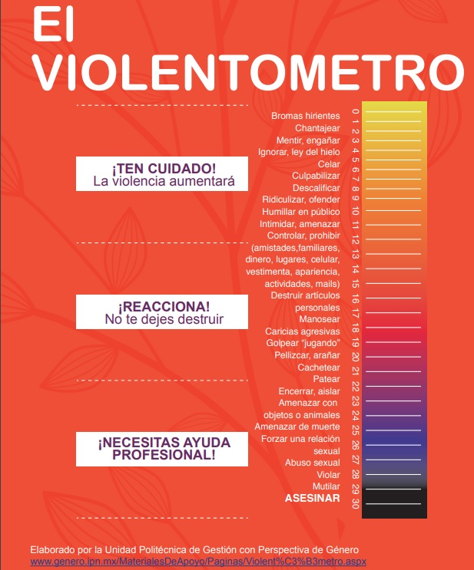

Slide 40
Referencias
Gutiérrez, Coronel y Pérez (2009). Revisión teórica del concepto de victimización secundaria. Universidad Cooperativa de Colombia. Liberabit, 15(1).
Rubio, M. y Alvira, F. (1982). Victimización e inseguridad: La perspectiva de las encuestas de victimización en España. Revista Española de Investigaciones Sociológicas (18), 29-50.
Ley General de Víctimas
Ley General de Acceso de las Mujeres a una Vida Libre de Violencia.
Protocolo para la Prevención, Detección, Atención Y Sanción de la Violencia de Género en el Instituto Politécnico Nacional.

Slide 41
MUCHAS GRACIAS
Lic. Paulina Lázaro Aguilar
Contacto: plazaroa2200@alumno.ipn.mx

